Slide 1
화(anger)해(solution)
김보라(중독병동장),
배이진,이은미, 김현정(사회사업실)

Slide 2
1. 활동개요
복지부 사망원인통계에 따르면, 2007년 알코올 관련 사망자 수가 4,701명으로 1일 평균 12.9명 이었으며, 남성이 여성의 11배에 달했다. 또한, 보건복지부 질병관리본부(2007)에 따르면 「응급실 손상환자 표본심층조사」에 참여하는 6개 표본병원(서울시보라매병원,서울대병원,이화여자대학고 목동병원, 인제대학교 일산백병원, 연세대학교 원주기독병원) 응급실을 방문한 전체 손상환자 중 음주 관련 손상환자는 13.3%를 차지하였으며, 연세대 보건대학원(2007)에서 음주로 인한 사회경제적 비용(2004년 기준)은 20조 990억원, GDP 대비 2.9% 수준에 이르는 것으로 조사되었다. 알코올중독자들에 대한 전문적인 치료와 더불어 재활훈련에 대한 개입은 매우 절실하다고 할 수 있다.

Slide 3
2. 활동목표 및 핵심지표
활동 목표
은평병원 알코올 중독 병동 재활 프로그램을 재 구성해 ‘통합재활 프로그램’을 시행하고 이를 통해 참여 환자들의 내적 갈등을 감소시켜 병동 안전위험율을 감소 시키고자 함.
핵심 지표
- 병동환자 참여도 : 중독병동 입원환자 중
해독중인 환자 제외 후 90% 참여
- 프로그램 참여환자 만족도 : 90% 달성

Slide 4
5. 분야별 추진일정
분야별 활동내용 | 1월 | 2월 | 3월 | 4월 | 5월 | 6월 | 7월 | 8월 | 9월 | 10월 | 11월 | 12월
팀 구성 및 주제선정
현황 파악 및 개선방안 수립
개선을 위한 활동
분석 및 해석/ 수정
표준화 작업
보고서 작성 및 발표

Slide 5
4. 자료수집방법
41병동 입원환자 대상 ‘통합재활 프로그램’
실시 후 효과성 검증
100명 대상

Slide 6
5. 활동내용
10월 20일(월) ~ 11월 29일(토)
: 3주간, 37개 프로그램, 2세트 운영
‘마음챙김(8회기),정서관리(8회기),사회기술(8회기),
갈망조절(8회기), 퇴원계획(5회기)’ : 37개 프로그램
아래와 같은 지표를 사용하여
‘사전-사후’검사를 시행한 뒤 기초자료 구축
1) 사회문제해결검사지 개정판
2) 자아존중감 척도
3) 한국판 강박음주갈망 척도
4) 변화준비도 평가지

Slide 7
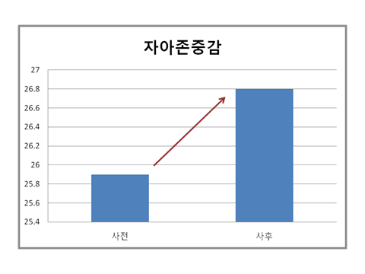
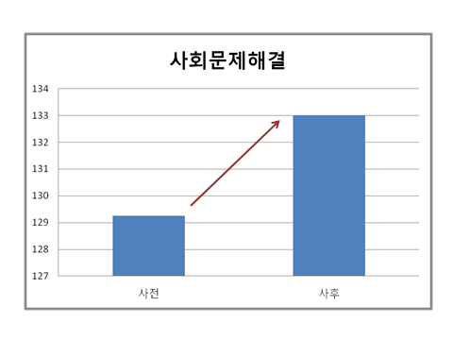
6. 활동결과 및 결과분석
활동 결과
총 : 74회(37회×2세트) / 964명 참석 (전체 중독병동 입원환자 중 해독중인 환자 제외 100% 참석)
결과분석

Slide 8
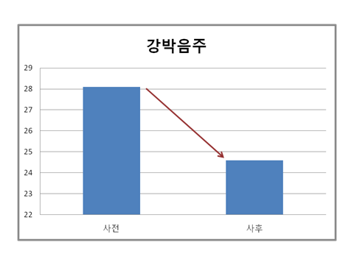
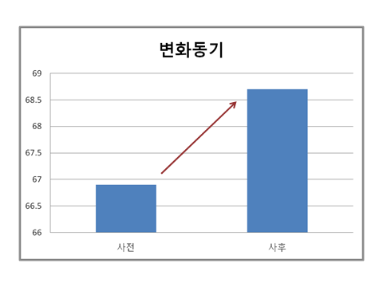
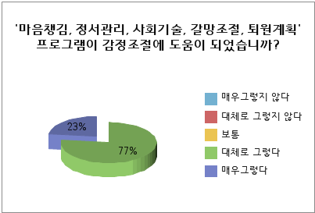
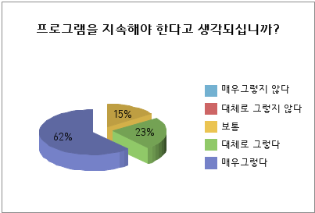
6. 활동결과 및 결과분석
결과분석
만족도 조사 (평균 : 92.5% 달성)

Slide 9
7. 개선전략
개선활동 및 방법
‘통합재활프로그램’ 종료 후 구체적인 효과성을 분석한 뒤 2015년 중독병동고정프로그램으로 진행할지 논의 할 예정
개선내용
2014년 진행된 ‘통합재활프로그램’ 분석 후 2015년 중독병동에 정착시킬 예정

Slide 10
8.활동효과/개선효과
이 활동을 통해 입원중인 알코올중독환자들이 느끼는‘분노’와 ‘자괴감’이 우리가 알고 있던 것 보다
극심함을 알 수 있었음.
‘마음챙김, 정서관리’프로그램을 통해 자신의 마음과
정서를 관리하는 훈련에 집중해 자신의 감정을 스스로
자각하고 관리할 수 있는 힘을 키워줌.
특히, ‘정서관리’프로그램 중에 ‘용서’라는 주제
를 2회기 진행하며 환자 스스로 자신을 용서하고 나아
가 타인을 용서할 필요성이 있음을 함께 나누게 됨.

Slide 11
9.결론 및 제언
입원중인 환자들의 안전관리라는 주제를 받고 환자 스스로 자신의 감정을 관리할 수 있는 족으로 방향을 잡고 프로그램을 진행하였음.
예상보다 환자들이 느끼는 내적갈등은 심각했으며 본 프로그램을 통해 자신의마음을 자신이 관리할 수 있고 그 구제적인 방법 알 수 있는 시간이 됨.
결론적으로 자신의 마음을 스스로관리하면서 타인의 감정을 읽는 능력 즉,공감능력 향상으로 타인과 소통하는 능력을 향상시킬 수 있었음.

